Slide 1
DESARROLLO WEB
PGY3121

Slide 2
IMPLEMENTACIÓN DE SEGURIDAD EN SITIOS WEB

Slide 3
EN ESTA SESIÓN
Problemas más comunes de seguridad en la web.
Django y las funciones de seguridad integradas al framework.

Slide 4
IMPLEMENTANDO SEGURIDAD EN DJANGO

Slide 5

IMPLEMENTANDO SEGURIDAD EN DJANGO
Al momento de disponibilizar los servicios Rest de tu API se debe tener en cuenta la seguridad, así como en cualquier aplicación o sistema.
Un punto importante a considerar, es que no solo se debe considerar la autenticación sino que también debemos asegurar los permisos y accesos a las funcionalidades.

Slide 6
IMPLEMENTANDO SEGURIDAD EN DJANGO
Lo primero que debemos saber es la diferencia entre autenticación y autorización.
La autenticación es el proceso o la acción que nos permite verificar la identidad de un usuario. Es decir, proporcionamos un conjunto de credenciales para que el servidor o la aplicación pueda verificar quién es.
La autorización por otra parte, es la función que especifica los privilegios de acceso de los usuarios a los recursos de los servicios. La autorización es parte del proceso de autenticación y nos indica qué recursos podemos acceder.

Slide 7
IMPLEMENTANDO SEGURIDAD EN DJANGO
Para garantizar la autenticación en una aplicación Rest se pueden usar cuatro métodos principales:
Autentificación básica
Autentificación basada en token
Autentificación basada en clave API
OAuth 2.0 (Autorización abierta)

Slide 8
IMPLEMENTANDO SEGURIDAD EN DJANGO
Autentificación básica
Se basa principalmente en un nombre de usuario y una contraseña para identificarte.
La comunicación con el servidor se realiza mediante HTTP Autorización (Authorization) como lo establece el protocolo HTTP.

Slide 9
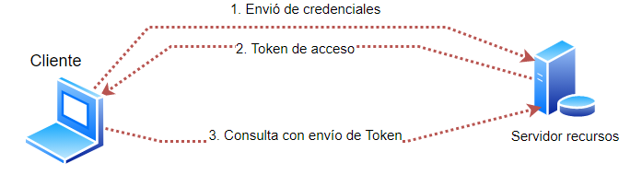
IMPLEMENTANDO SEGURIDAD EN DJANGO
Autentificación basada en token
La identificación es igual a la autenticación básica, con credenciales, nombre de usuario y contraseña. En este caso, con la primera petición de autentificación, el servidor generará un token basado en esas credenciales.
El servidor guarda el token en la base de datos, desde este momento se envía el token codificado en cada petición HTTP.

Slide 10
IMPLEMENTANDO SEGURIDAD EN DJANGO
Autentificación basada en clave API
Se configuran el acceso a los recursos de la API. La API debe generar una clave (key) y un secret key para cada cliente que requiera acceso a los servicios.
Cuando un cliente consulte la API debe enviar tanto la key como la secret key.

Slide 11
IMPLEMENTANDO SEGURIDAD EN DJANGO
OAuth 2.0 (Autorización abierta)
OAuth 2.0 es un método de autorización utilizado por compañías como Google, Facebook, Twitter, Amazon, Microsoft, etc.
Su propósito es permitir el acceso a la información sin entregar directamente las credenciales de los usuarios.
Para acceder a los servicios se requiere la confirmación del usuario.

Slide 12
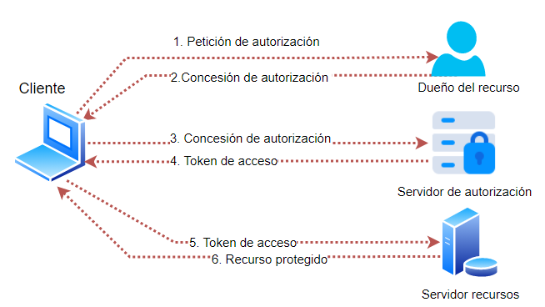
IMPLEMENTANDO SEGURIDAD EN DJANGO
OAuth 2.0 (Autorización abierta)

Slide 13
IMPLEMENTANDO SEGURIDAD EN DRF

Slide 14
IMPLEMENTANDO SEGURIDAD EN DRF
Django Rest Framework (DRF) provee las cuatro tipos de autenticación, en esta implementación usaremos autenticación por token.

Slide 15
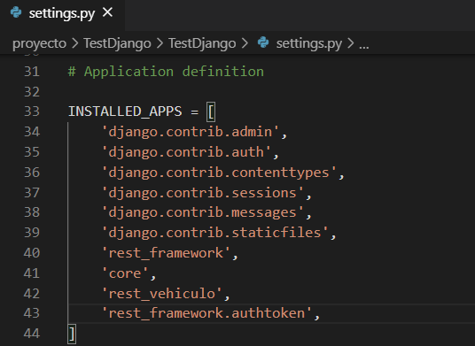
IMPLEMENTANDO SEGURIDAD EN DRF
Para realizar la autenticación por token debemos agregar rest_framework.authtoken dentro de INSTALLED_APPS del archivo settings.py, trabajaremos en mismo proyecto anterior.

Slide 16
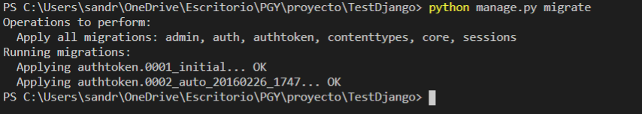
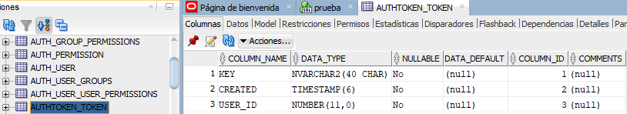
IMPLEMENTANDO SEGURIDAD EN DRF
Una vez modificado la página settings.py, se debe ejecutar comando migrate, esto generará una nueva tabla en la base de datos donde se guardarán los tokens por usuario.

Slide 17
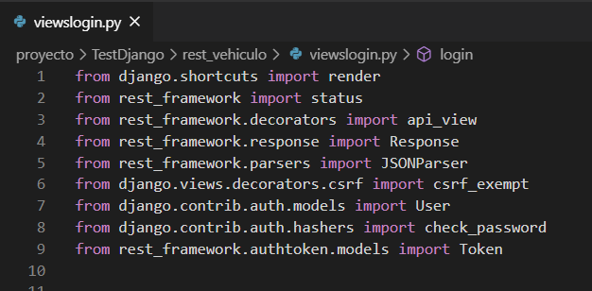
IMPLEMENTANDO SEGURIDAD EN DRF
Vamos crear una página nueva para el login llamada viewsLogin.py de nuestra aplicación rest_vehiculo crearemos una nueva función login

Slide 18
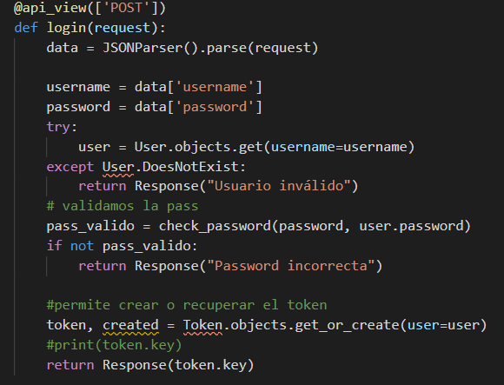
IMPLEMENTANDO SEGURIDAD EN DRF
Crearemos la función login para probar la creación de un token

Slide 19
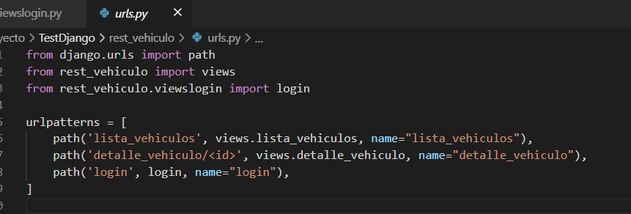
IMPLEMENTANDO SEGURIDAD EN DRF
Lo agregamos en urls.py del proyecto

Slide 20
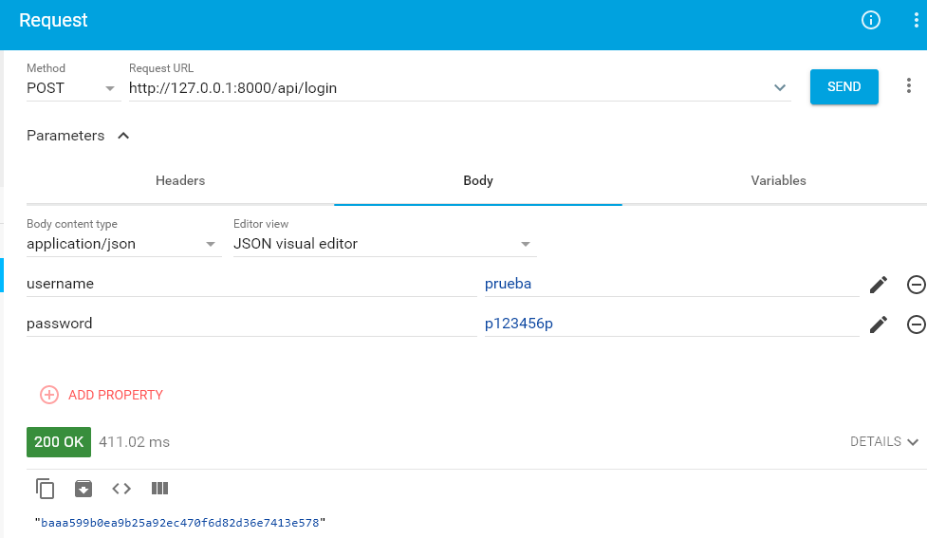
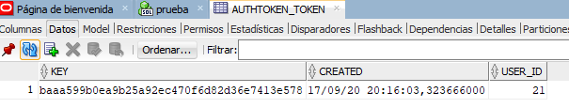
IMPLEMENTANDO SEGURIDAD EN DRF
Probamos la creación del token llamando nuestro servicio

Slide 21
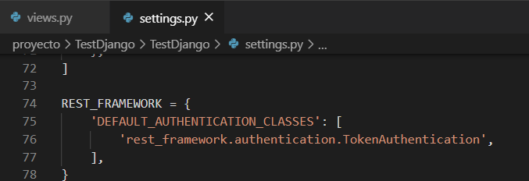
IMPLEMENTANDO SEGURIDAD EN DRF
Con esto ya tenemos creada la autenticación ahora debemos aplicarlo a nuestros servicios creados anteriormente.
Primero se debe definir la autenticación en los settings.py

Slide 22
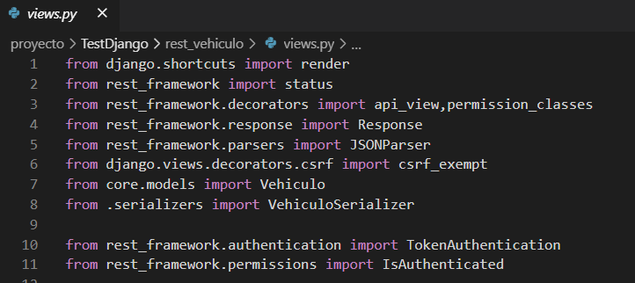
IMPLEMENTANDO SEGURIDAD EN DRF
Ahora, en la página views.py que contiene nuestras funciones rest agregamos la autenticación

Slide 23
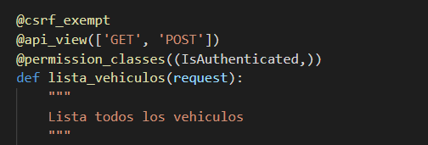
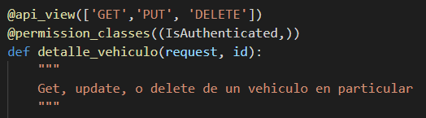
IMPLEMENTANDO SEGURIDAD EN DRF
y sobre nuestros métodos agregamos la autenticación por token

Slide 24
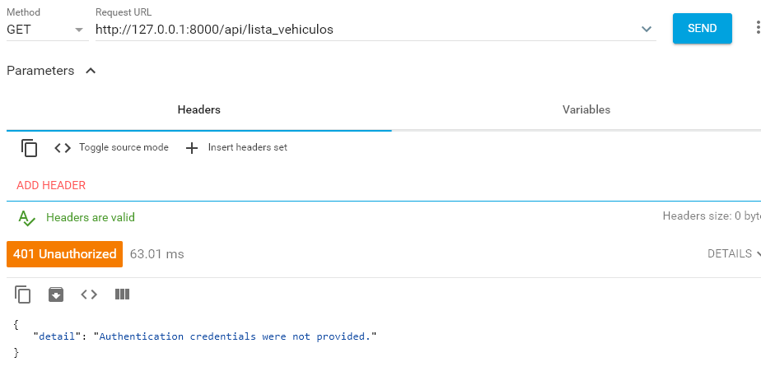
IMPLEMENTANDO SEGURIDAD EN DRF
Si probamos ahora nos dirá que no tenemos autorización para acceder

Slide 25
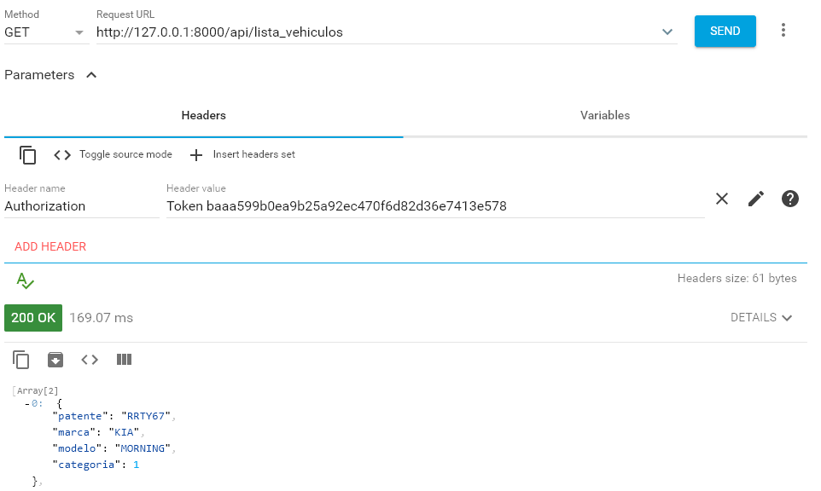
IMPLEMENTANDO SEGURIDAD EN DRF
Para poder ingresar debemos agregar la autorización, mediante el parámetro Authorization, el valor que se le debe pasar es Token y el código que se genera en login

Slide 26
IMPLEMENTANDO SEGURIDAD EN DRF
Para mayor información respecto de como crear usuarios en Django puedes consultar:
https://docs.djangoproject.com/en/3.1/topics/auth/default/

